Slide 1
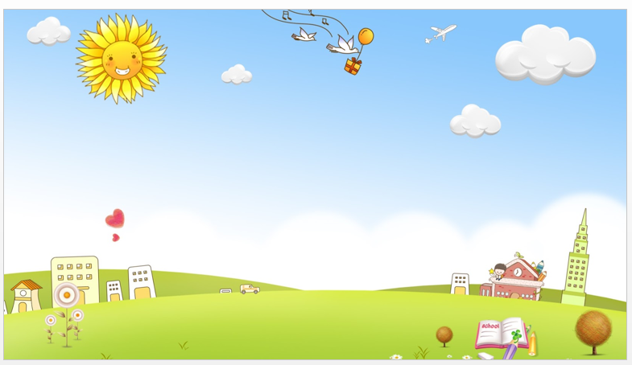

Trường Tiểu học Phúc Lợi
Tuần 23
Tập đọc- Kể chuyện
Nhà ảo thuật

Slide 2
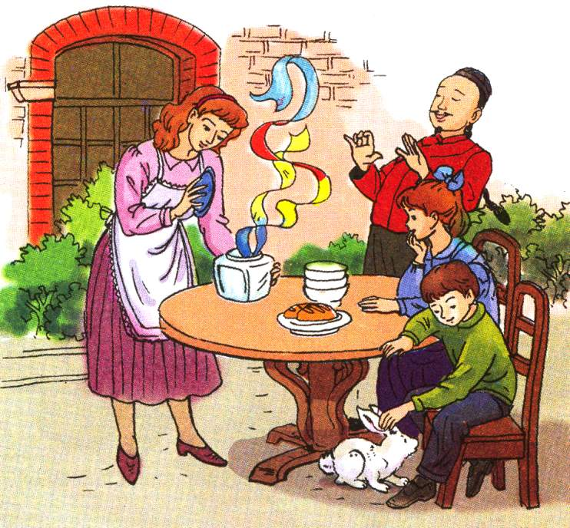
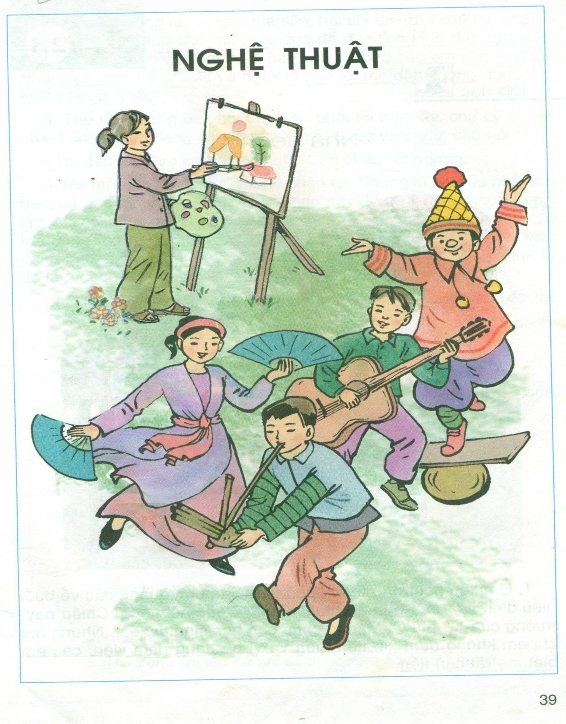
Thứ hai ngày 21 tháng 2 năm 2022
Tập đọc – Kể chuyện
Nhà ảo thuật

Slide 3
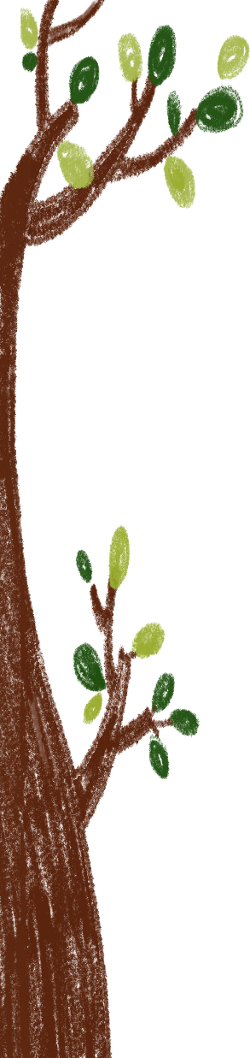
Yêu cầu cần đạt
Biết ngắt hơi đúng sau các dấu câu, giữa các cụm từ.
Khen ngợi hai chị em Xô – phi là những em bé ngoan, sẵn sàng giúp đỡ người khác. Chú lí là người tài ba, nhân hậu, rất yêu quý trẻ em.
Kể nối tiếp được từng đoạn của câu chuyện dựa theo tranh minh họa.
Năng lực tự học, năng lực giải quyết vấn đề và sáng tạo, năng lực tư duy - năng lực sử dụng từ ngữ.

Slide 4
Tập đọc – Kể chuyện
Nhà ảo thuật
Luyện đọc.
* Đọc đúng:
- nổi tiếng, Xô – phi, lỉnh kỉnh, rạp xiếc, mở nắp lọ đường.
* Ngắt câu:
- Nhưng hai chị em không dám xin tiền mua vé vì bố đang nằm viện, các em biết mẹ rất cần tiền.

Slide 5
Tập đọc – Kể chuyện
Nhà ảo thuật
Luyện đọc.
* Đọc đúng:
- nổi tiếng, Xô – phi, lỉnh kỉnh, rạp xiếc, mở nắp lọ đường.
* Ngắt câu:
- Nhưng/ hai chị em không dám xin tiền mua vé/ vì bố đang nằm viện,/ các em biết mẹ rất cần tiền.//
* Giải nghĩa từ:
- Ảo thuật
- Tình cờ
- Chứng kiến
- Thán phục
- Đại tài

Slide 6
Tập đọc – Kể chuyện
Nhà ảo thuật
Luyện đọc nhóm

Slide 7
Tập đọc – Kể chuyện
Nhà ảo thuật
Tìm hiểu bài
1. Vì sao chị em Xô-phi không đi xem ảo thuật?
- Vì bố của các em đang nằm viện mẹ rất cần tiền chữa bệnh cho bố, các em không dám xin tiền mẹ mua vé.
* Chị em Xô-phi không đi xem ảo thuật thể hiện sự cảm thông với ai? - Tự nhận thức bản thân như thế nào?
- Chị em Xô-phi không đi xem ảo thuật thể hiện sự cảm thông với mẹ - Tự nhận thức bản thân không làm phiền lòng bố mẹ.
2. Hai chị em đã gặp và giúp đỡ nhà ảo thuật như thế nào?
- Hai chị em đã gặp và giúp đỡ nhà ảo thuật là: Tình cờ gặp chú Lí ở ga, hai chị em đã giúp chú mang những đồ đạc lỉnh kỉnh đến rạp xiếc.

Slide 8
Tập đọc – Kể chuyện
Nhà ảo thuật
Tìm hiểu bài
3. Vì sao hai chị em không nhờ chú Lí dẫn vào rạp?
- Hai chị em nhớ lời mẹ dặn không được làm phiền người khác nên không muốn nhờ chú trả ơn.
+ Vì sao chú Lí tìm đến nhà Xô-phi và Mác?
- Chú muốn cảm ơn hai bạn nhỏ rất ngoan, đã giúp đỡ chú.
4 . Những chuyện gì đã xảy ra khi mọi người uống trà?
- Đã xảy ra hết bất ngờ này đến bất ngờ khác: Một cái bánh bỗng biến thành hai, các dải băng đủ sắc màu từ lọ đường bắn ra, một chú thỏ trắng mắt hồng bỗng nằm trên chân Mác.

Slide 9
Tập đọc – Kể chuyện
Nhà ảo thuật
Tìm hiểu bài
5. Theo em, chị em Xô-phi đã được xem ảo thuật chưa?
- Chị em Xô-phi đã được xem ảo thuật ngay tại nhà.
+ Nhà ảo thuật Trung Quốc nổi tiếng đã tìm đến tận nhà hai bạn nhỏ để biểu diễn, bày tỏ sự cám ơn đối với hai bạn. Sự ngoan ngoãn, lòng tốt của hai bạn đã được đền đáp.

Slide 10
Nội dung: Khen ngợi hai chị em Xô - phi là những em bé ngoan, sẵn sàng giúp đỡ người khác. Chú lí là người tài ba, nhân hậu, rất yêu quý trẻ em.

Slide 11
Tập đọc – Kể chuyện
Nhà ảo thuật
Luyện đọc lại

Slide 12
Tập đọc – Kể chuyện
Nhà ảo thuật
Kể chuyện
Dựa vào tranh kể lại câu chuyện Nhà ảo thuật bằng lời của Xô-phi (hoặc của Mác).

Slide 13
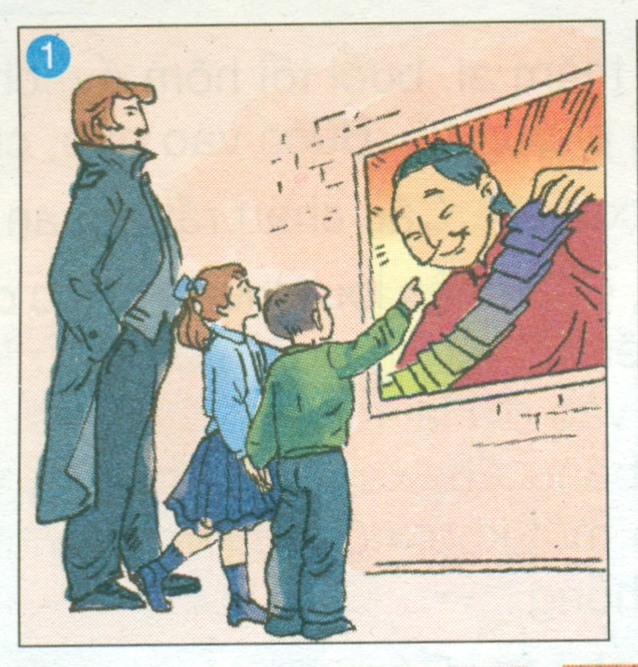
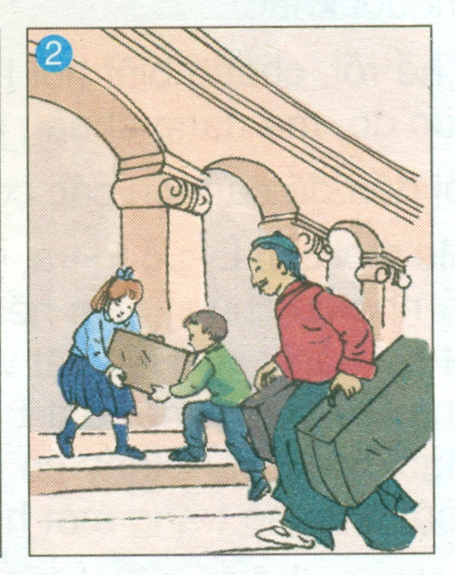
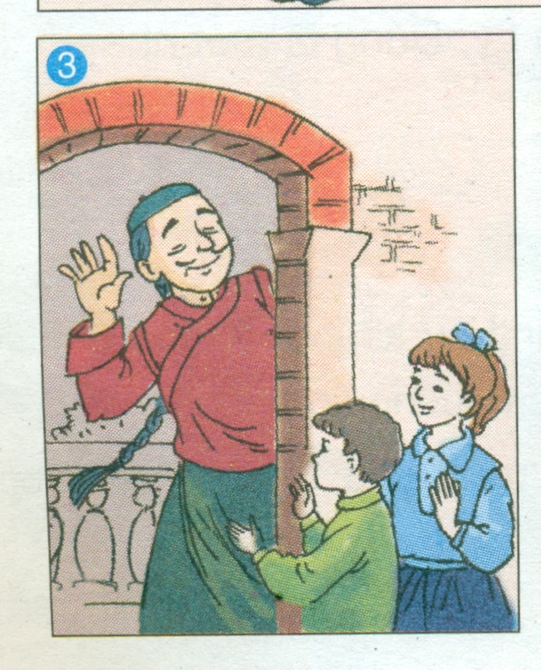
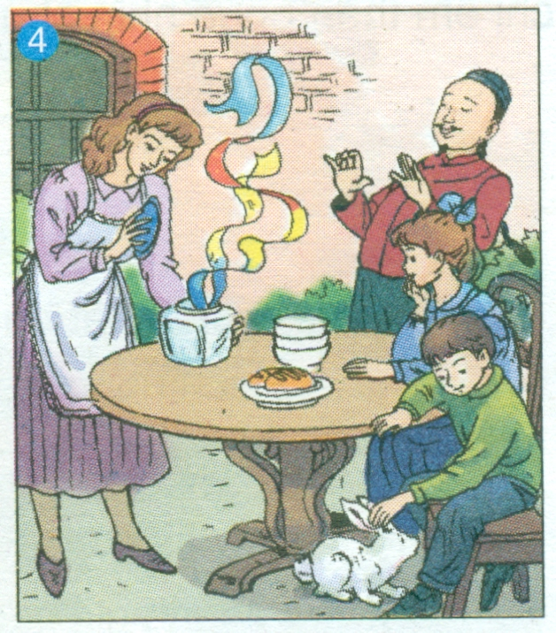
Tập đọc – Kể chuyện
Nhà ảo thuật
* Dựa vào các tranh sau, hãy kể lại câu chuyện Nhà ảo thuật bằng lời của Xô- phi hoặc Mác.

Slide 14
Tập đọc – Kể chuyện
Nhà ảo thuật
Kể chuyện
Tranh 1: Hai chị em Xô-phi và Mác xem quảng cáo về buổi biểu diễn của nhà ảo thuật Trung Quốc.
* Ví dụ: Tranh 1: Lời Xô-phi: Hôm ấy khắp thành phố đâu đâu cũng dán những quảng cáo về buổi biểu diễn của một nhà ảo thuật Trung Quốc nổi tiếng. Trường tôi tổ chức cho
học sinh đi xem. Riêng chị em tôi không đi vì chúng tôi không muốn xin tiền mẹ mua vé. Bố tôi ốm nằm viện. Mẹ tôi rất cần tiền để chữa bệnh cho bố.

Slide 15
Tập đọc – Kể chuyện
Kể chuyện
* Ví dụ: Tranh 2: lời Mác: Chiều ấy trong khi tất cả các bạn học sinh trong trường đi xem xiếc thì chị em tôi ra phố mua sữa. Tình cờ chúng tôi gặp chính nhà ảo thuật nổi tiếng. Chú đang lúng túng giữa đường với bao đồ đạc lỉnh kỉnh. Tôi nhận ra chú ngay vì đã nhìn thấy ảnh chú trên quảng cáo.
Tranh 2: Chị em Xô-phi giúp nhà ảo thuật mang đồ đạc đến rạp hát.

Slide 16
Tập đọc – Kể chuyện
Nhà ảo thuật
Kể chuyện
* Tranh 3: Nhà ảo thuật tìm đến tận nhà để cảm ơn hai chị em.
* Tranh 3:

Slide 17
Tập đọc – Kể chuyện
Nhà ảo thuật
Kể chuyện
Tranh 4: Những chuyện bất ngờ xảy ra khi mọi người uống trà.
* Tranh 4:

Slide 18
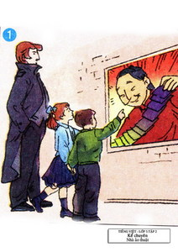
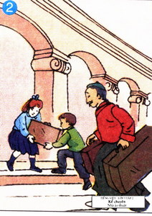
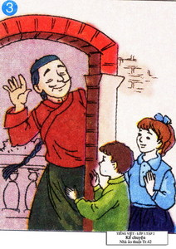
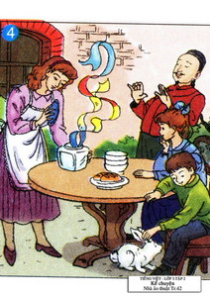
Tập đọc – Kể chuyện
Nhà ảo thuật
Kể chuyện
* HSNK: Dùng lời của mình kể tóm tắt nội dung câu chuyện.

Slide 19
Hoạt động tiếp nối
Các em chuẩn bị bài học sau:
Chương trình xiếc đặc sắc

